Slide 1
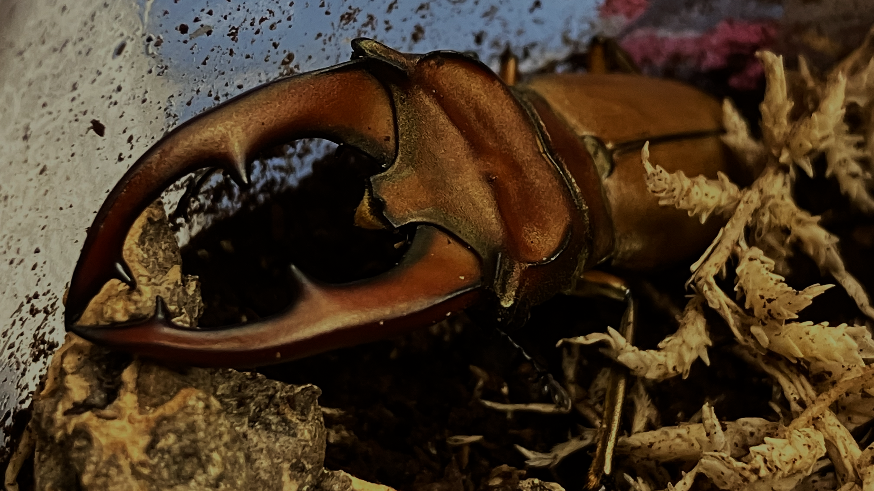
The Beetle Kingdom 甲蟲王國

Slide 2
Summary of the Project 計劃概要
五年級的同學應用了溫度及濕度的知識，為鍬型蟲的幼蟲設計了一個飼養箱去渡過寒冬
在「特別暑假」後，本校同學飼養的全部20隻鍬型蟲幼蟲全部成功羽化成為成蟲

Slide 3
計劃背景
簡介
甲蟲特性 – 點解要揀甲蟲?

Slide 4
簡介
通德學校位於香港郊區，被綠油油的自然環境包圍，相較於其他學校，本校配合自然環境的教育，以及從自然環境中引伸的生命教育絕對是一大特色。
過往STEM/STEAM的課程的著眼點都偏向物理學，所以希望這次能從中延伸至STEM課程較少觸及的生物學中。
透過培養甲蟲幼蟲，除了讓同學可以在過程中深化對課程知識的理解外，亦可從中培養責任感、愛心等品德。

Slide 5
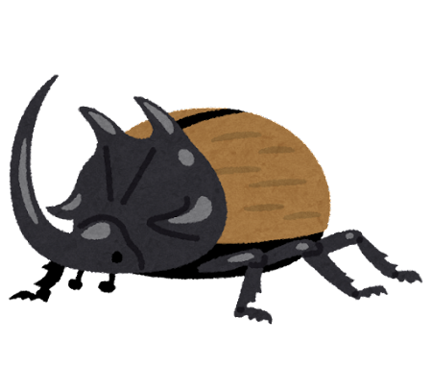
甲蟲特性 – 點解要揀甲蟲?
甲蟲係一種完全變態昆蟲
羽化成為成蟲後唔會再成長，適合作公平測試對象
易於打理
幼蟲只需每80日換一次泥
易於觀察
幼蟲可在換泥時量度體重繪畫成長曲線
成蟲於羽化後量度一次長度便可
成蟲的大小個體分別明顯容易區分
成蟲外形漂亮

Slide 6
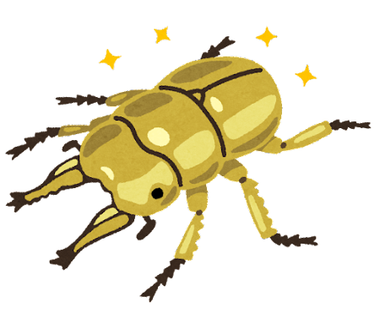
目標
在我們的身邊有很多昆蟲，有更多害怕昆蟲的人。透過這個計劃我們希望同學更在學習之餘，也可以學習欣賞這些長相也許不討好，但一直為地球默默付出的小動物們。
利用Micro:bit 的溫度檢測功能及其他溫度調節電器(如: 暖管、風扇)，設置四種培育甲蟲幼蟲的溫度環境，從中讓同學了解最適合甲蟲生長的溫度。

Slide 7
關聯課題 (五年級)
5.2 光和聲音 Light and sound
甲蟲幼蟲是畏光的小動物，同學可以如何保持飼養環境黑暗?
5.3 奇妙的電 Electricity
配合Micro:Bit 製作合適的閉合電路作溫度及濕度調控
5.8 環境保育 Conservation
認識泥土在生態中的重要性
甲蟲在寒冷而漫長的冬天中會更大機會長出體形大的個體，全球暖化對甲蟲們有甚麼影響? 會影響到牠們在野外生存的機會嗎?

Slide 8
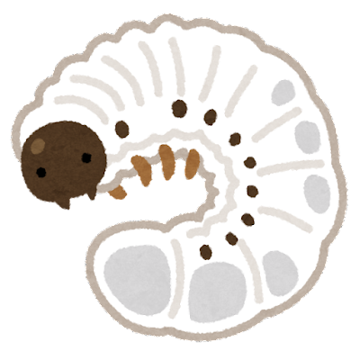
知識
編程 (Micro: bit)
閉合電路
溫度
濕度
食物鏈
分解

Slide 9
技能
公平測試及記錄
Micro:Bit 編程
溫度及濕度控制
甲蟲幼蟲培育箱設立
甲蟲成蟲飼養箱設立

Slide 10
態度
責任感
關愛
堅毅
承擔精神
誠信
尊重

Slide 11
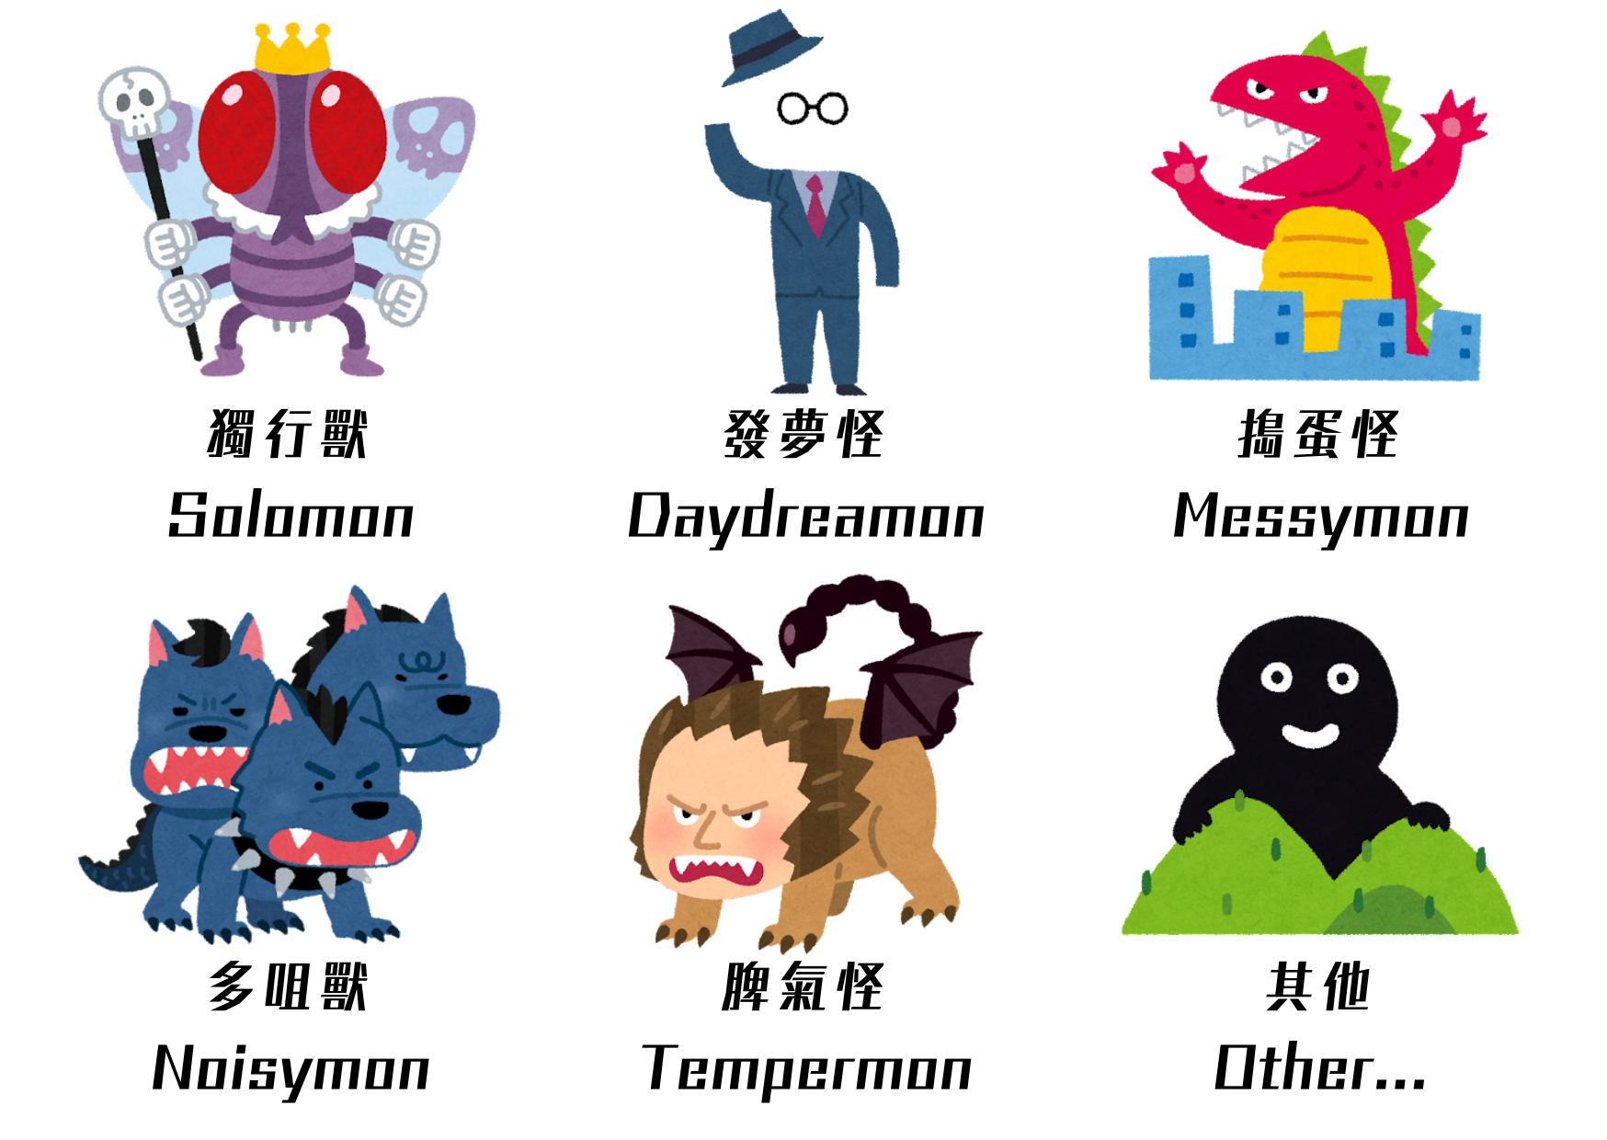
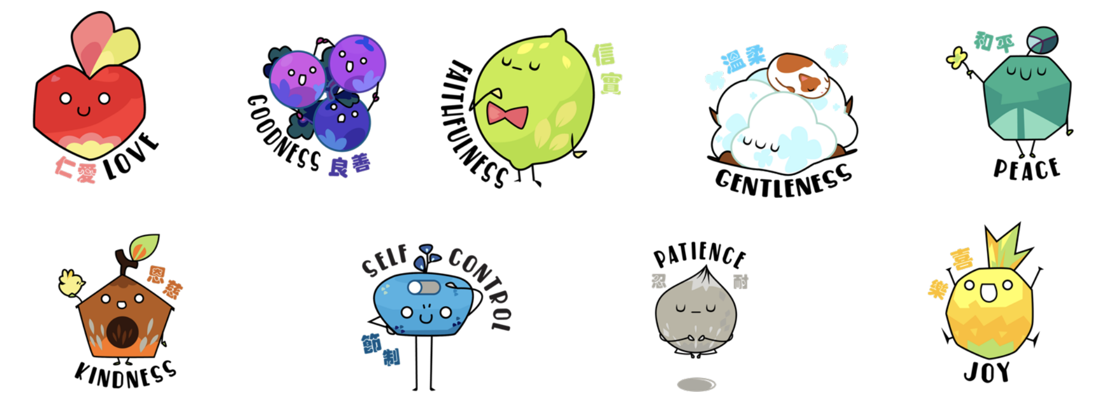
態度
我們在設計每節課堂的反思時，引入了六種怪獸及我校的正向九果子去協助同學反思自己當天的表現。
同學如果在當日課堂自覺有不足的話，他們可以圈起「搔擾」了他們的「怪物」，提醒他們在下次課堂要更加小心留意。
如果同學在課堂中有做到正向九果子提及的好行為的話亦會圈出，鼓勵同學欣賞自己。
同學除了會用正向九果子自評外，亦會在每節課堂後用正向九果子欣賞一位同組的同學，鼓勵同學互相欣賞。

Slide 12
時序 Timetable
Time | Description
Nov-21’ | Micro: Bit Workshop
Dec-21’ | Introduce the beetles into class Temperature experiment Container setup (w/Micro: Bit)
Jan-22’ | 1st mud change and weight check
Apr-22’ | Special Summer Holiday 2nd mud change performed by teachers
May-22’ | Adults Unbox Length check and presentation writeup
June-22’ | Presentation of the report

Slide 13
Feedback of our students 同學回饋
他們獲得了更多關於昆蟲的知識
他們親身經歷了完全變態的過程
他們學習了如何照顧小動物
他們學習了如何自己解決問題

Slide 14
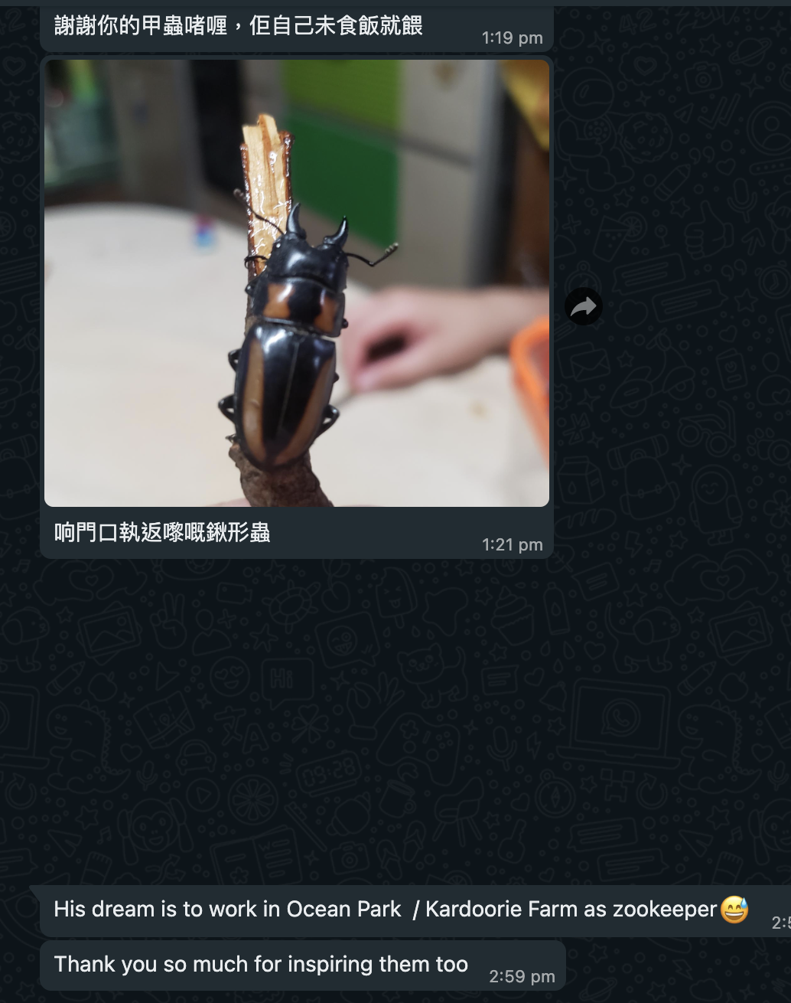
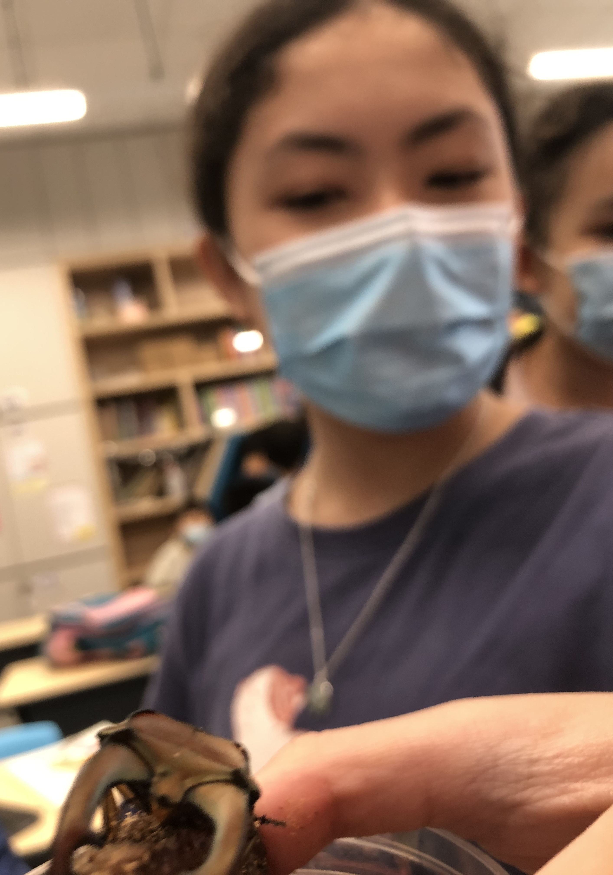
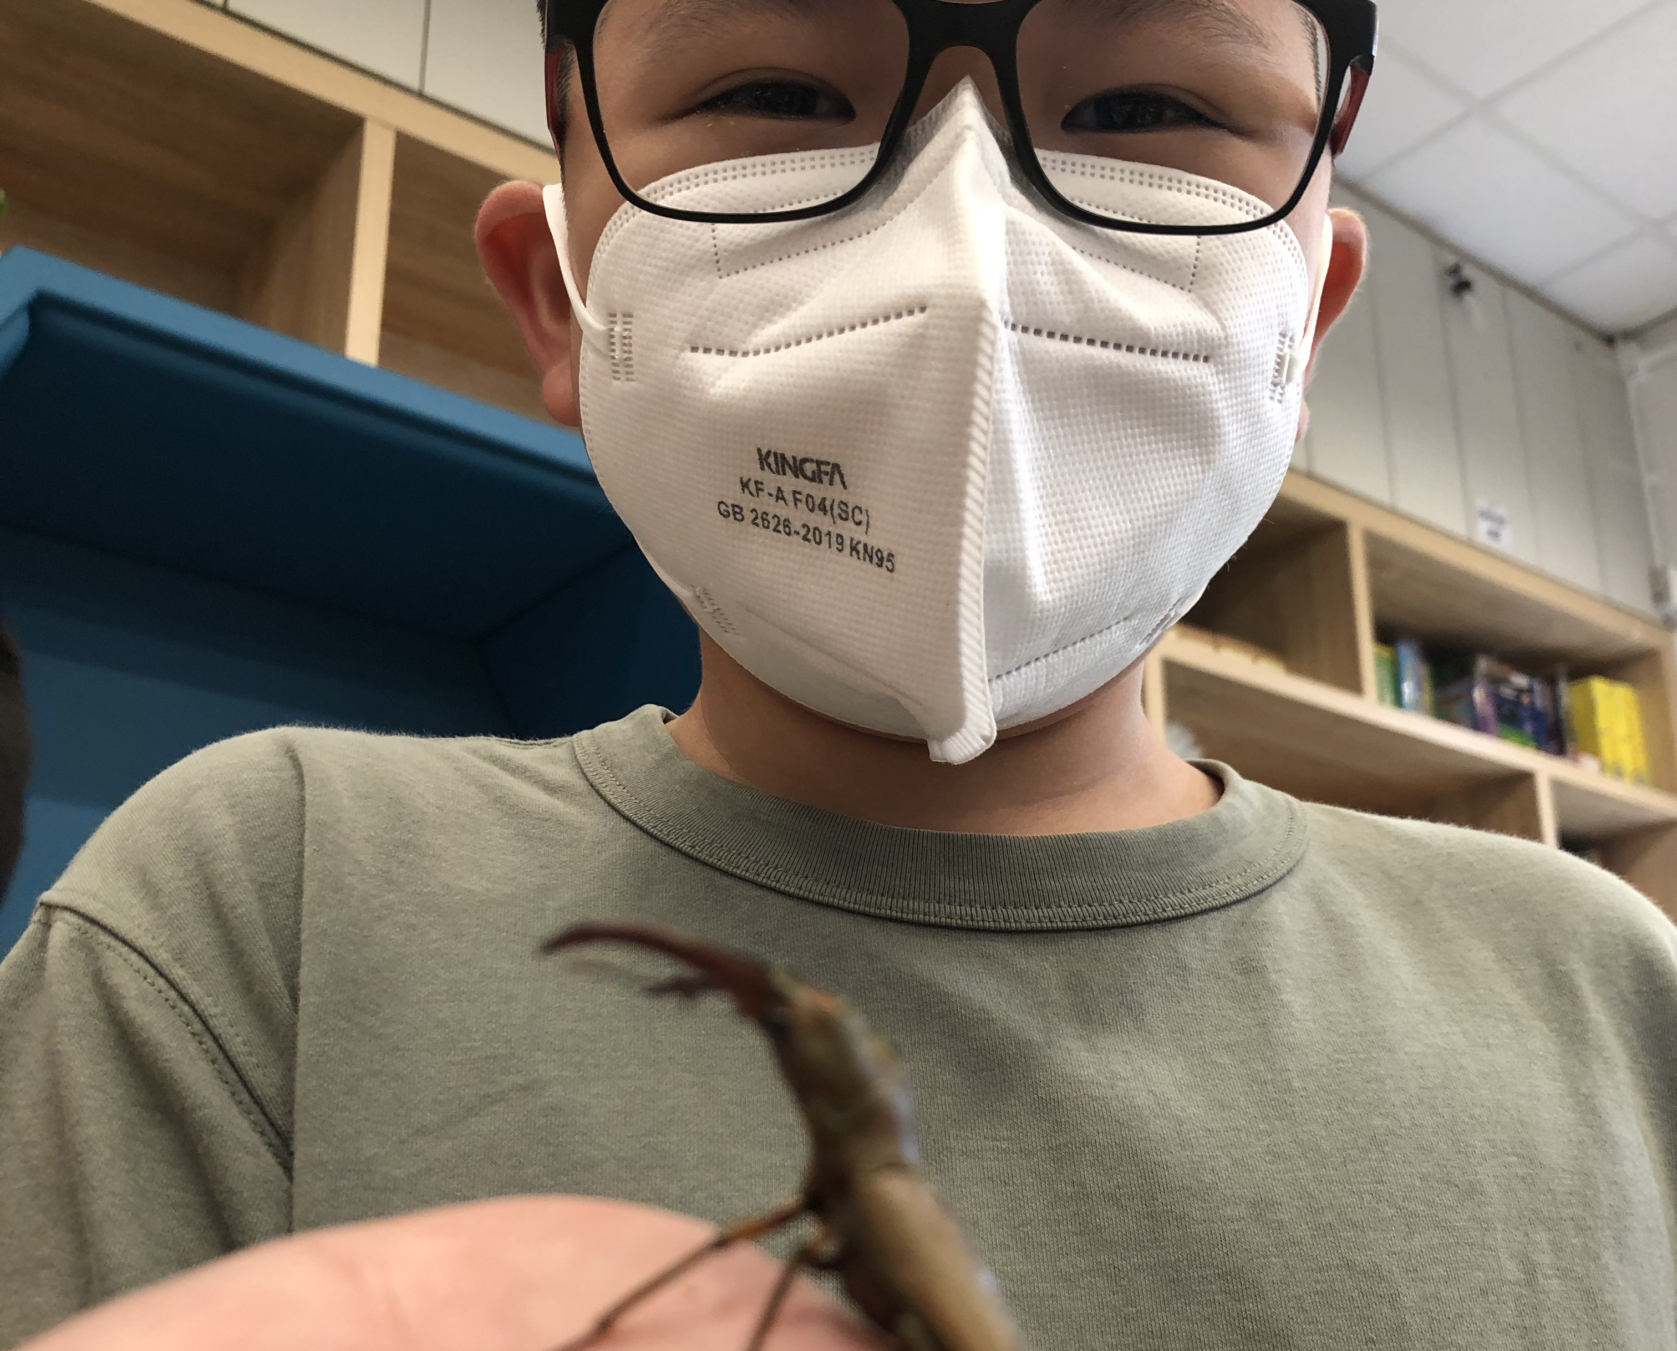
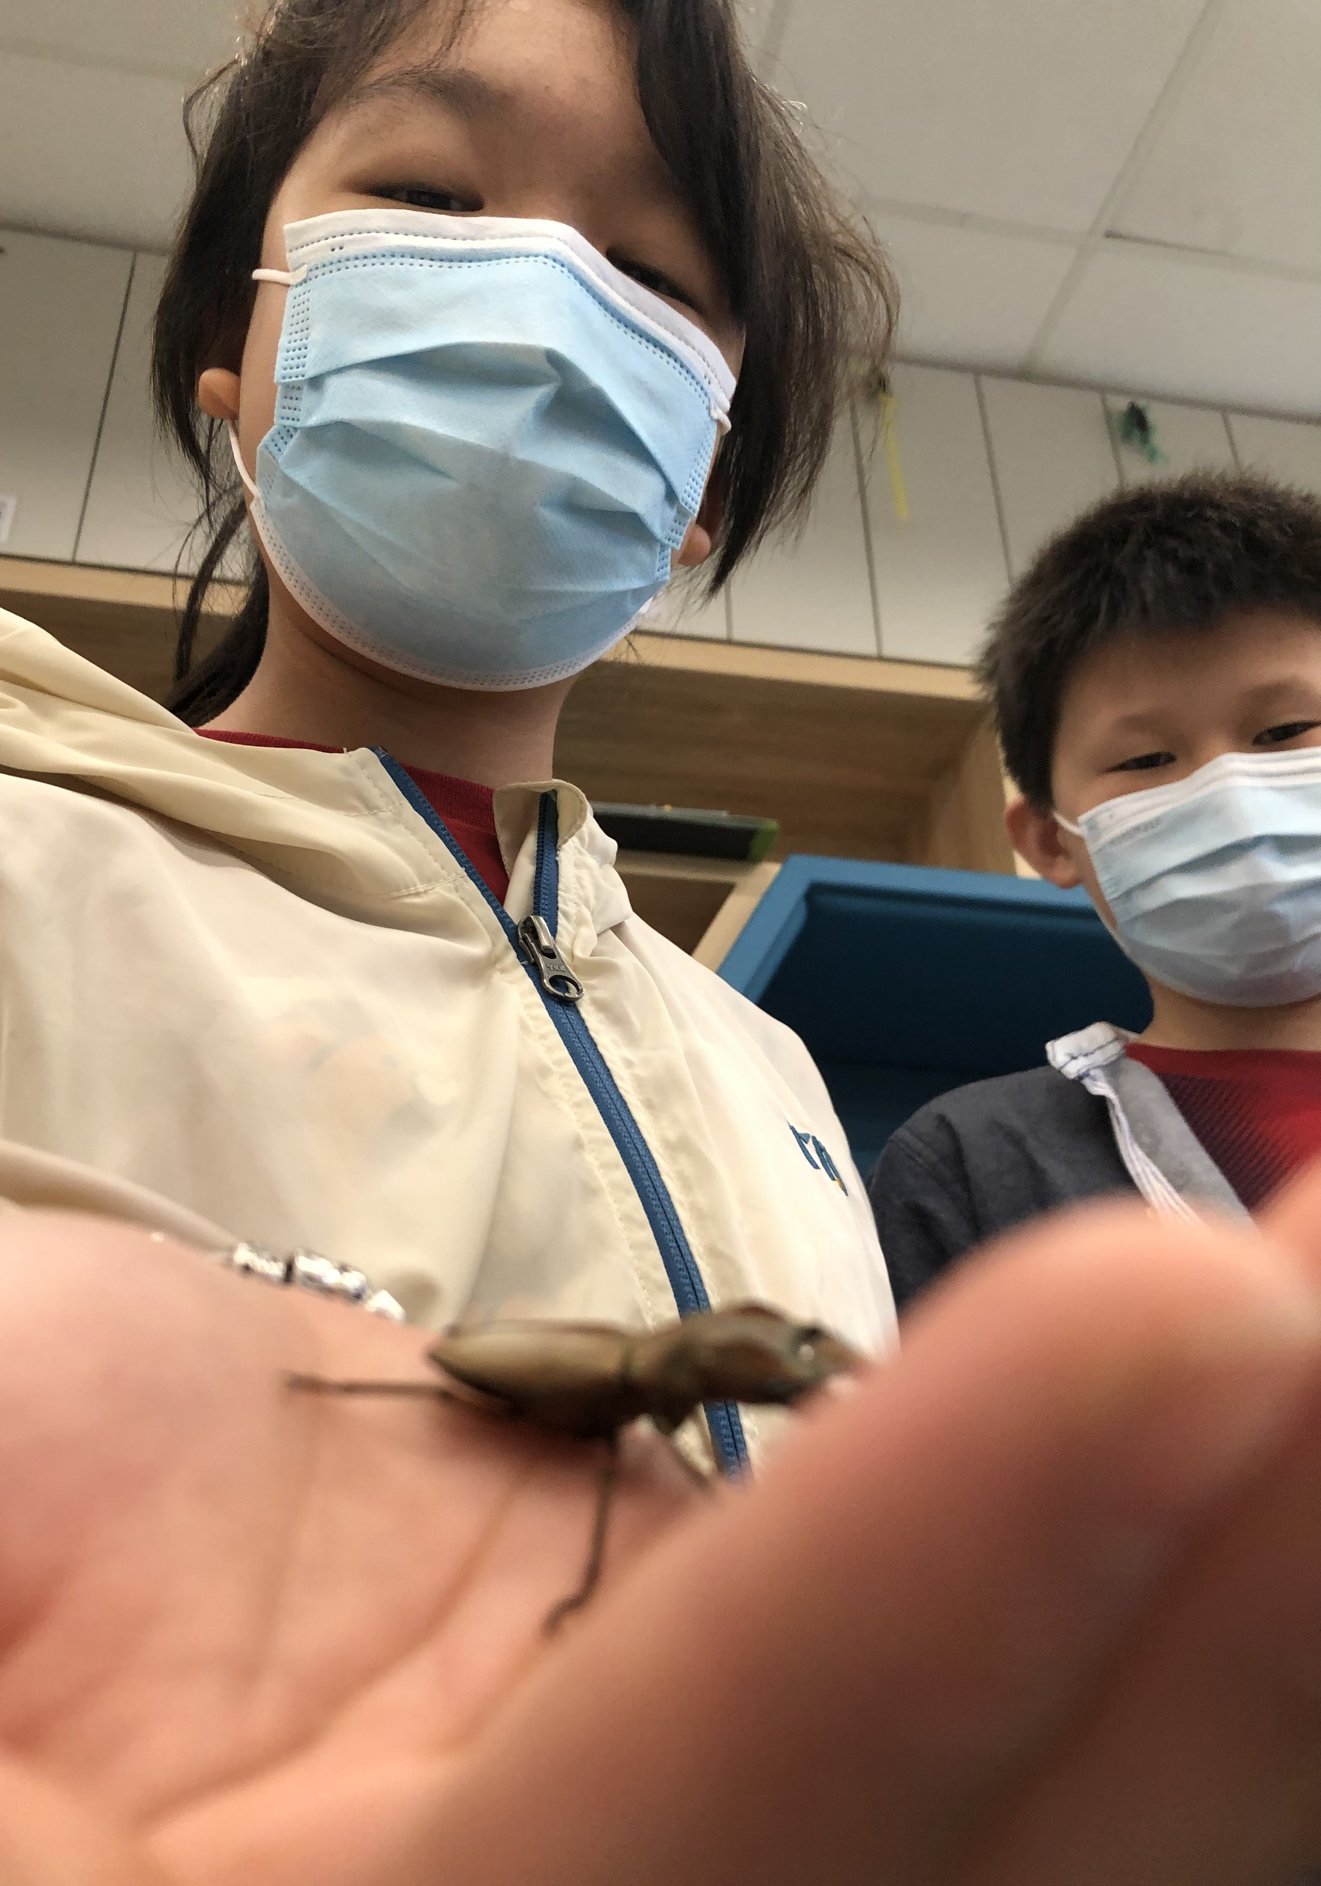
Feedback of Teachers 老師回饋
很高興同學會有責任感地主動照顧鍬型蟲。
很高興同學現在更關心大自然。
很高興同學會主動學習生物學，提升了學習興趣。
有同學因為今次計劃找到志向，在生涯規劃課程中起了帶頭作用，啟發了其他同學。

Slide 15
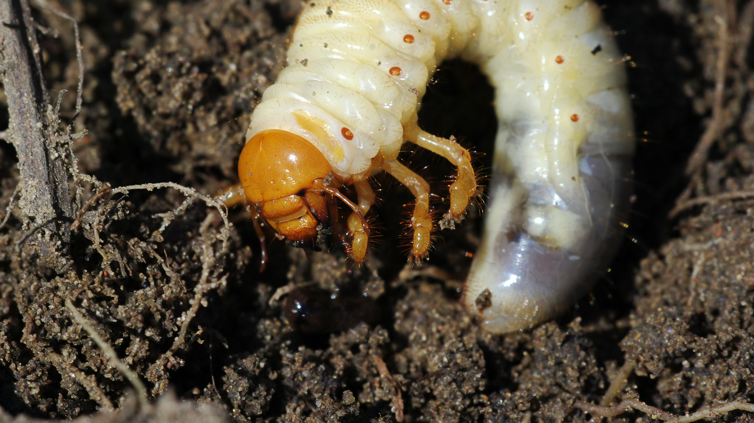
Thank You for your kind attention

